Slide 1
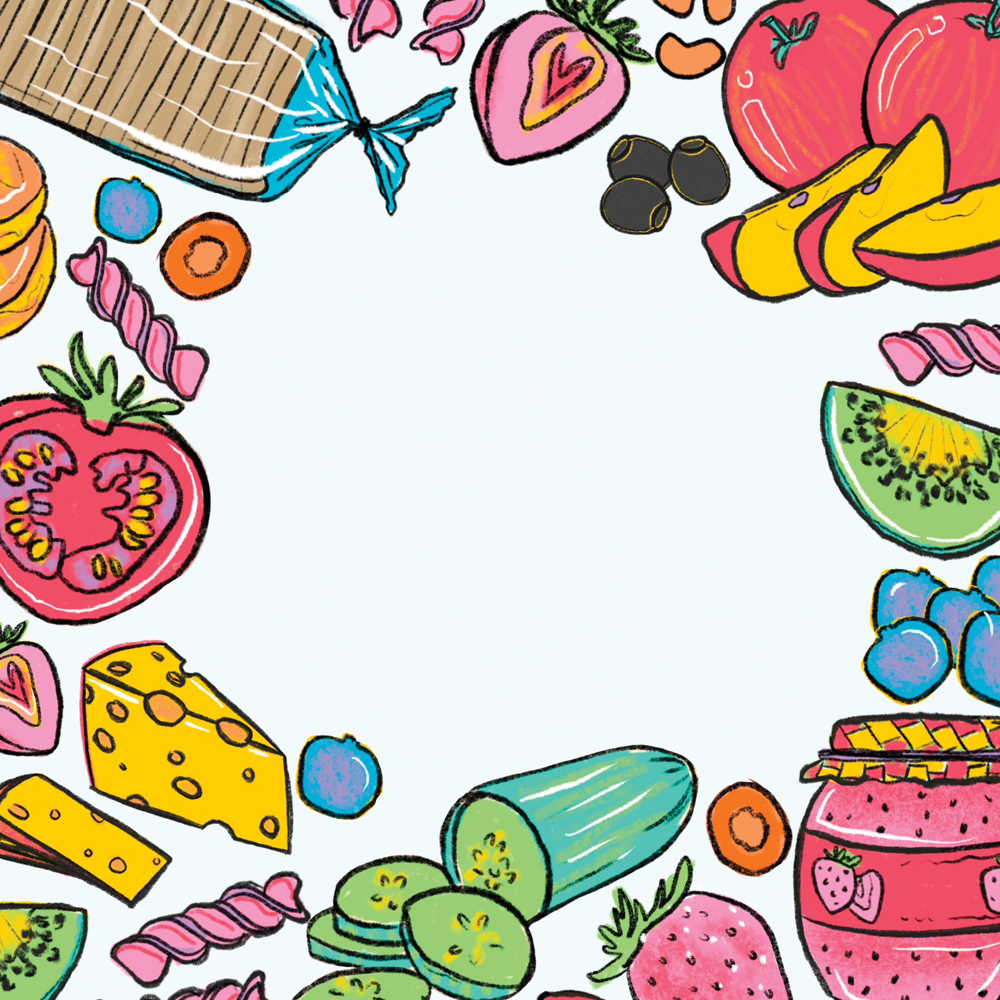
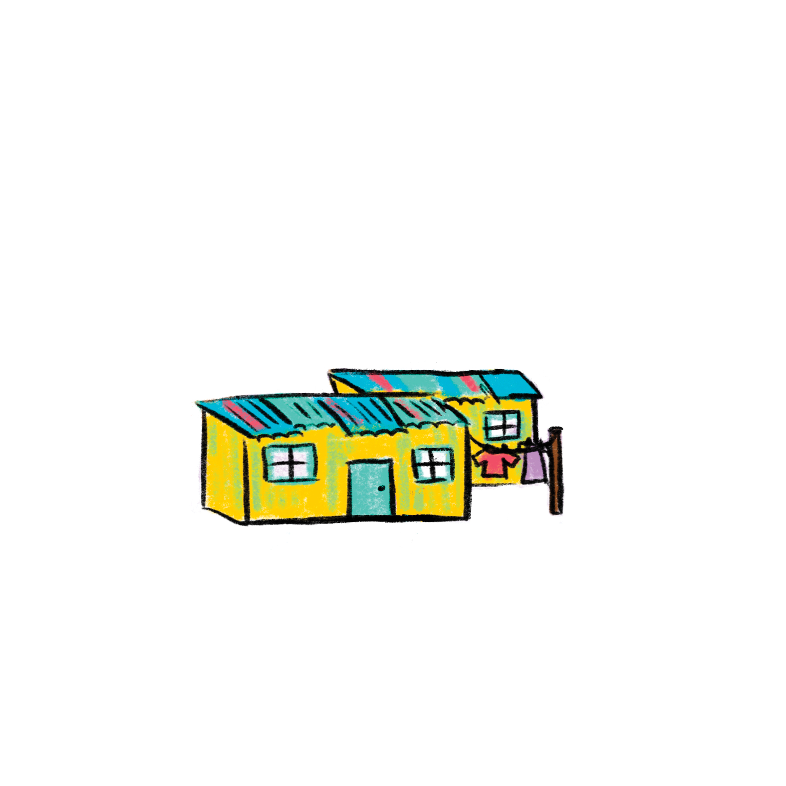
妈，中午吃啥？
Heather Jenkins | Sally Partridge
Mbali Mauda

Slide 2
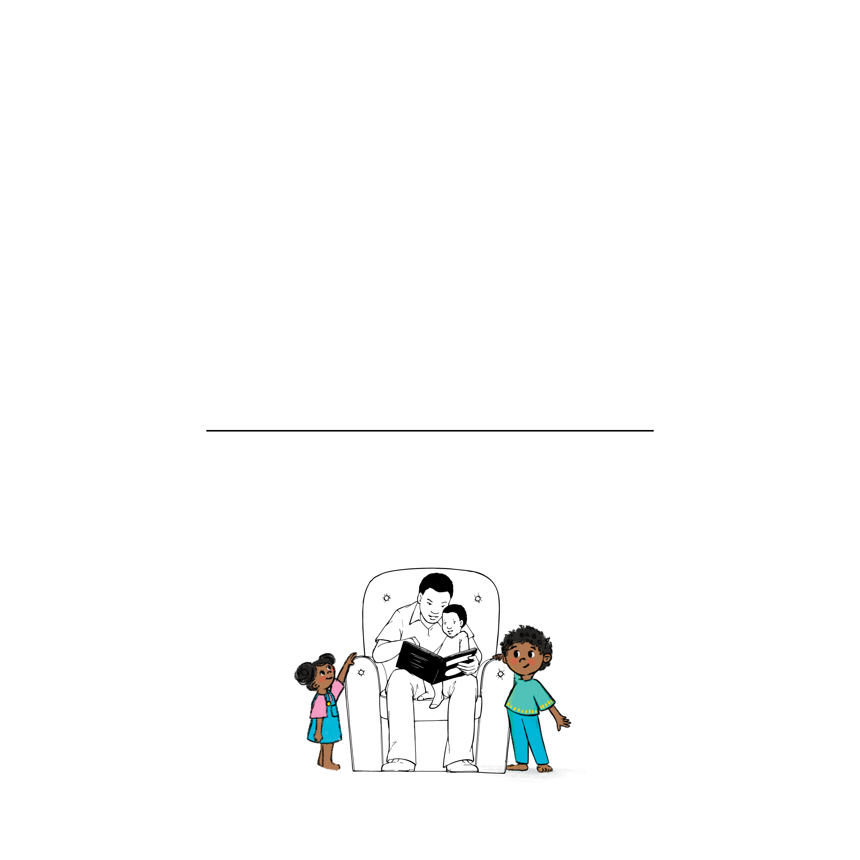
妈，中午吃啥？
这本书属于

Slide 3
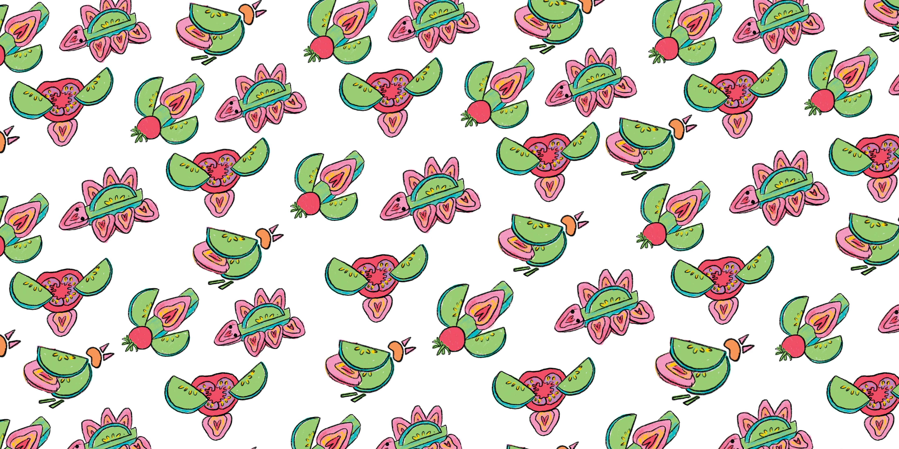

Slide 4
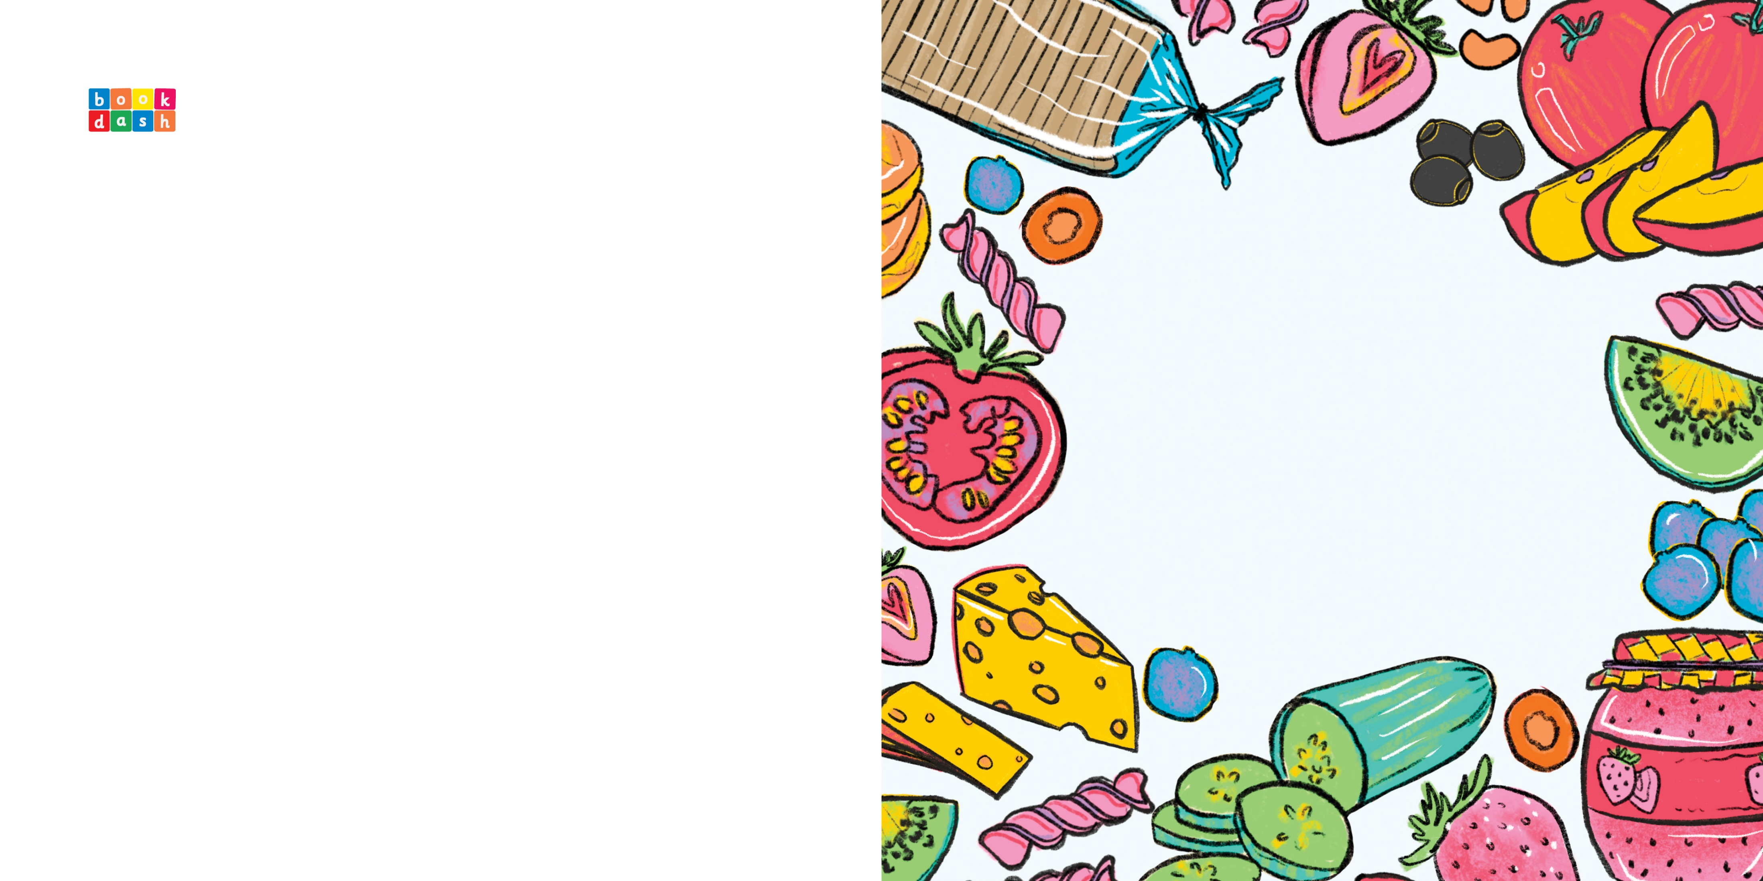
妈，中午吃啥？
Heather Jenkins | Sally Partridge
Mbali Mauda

Slide 5
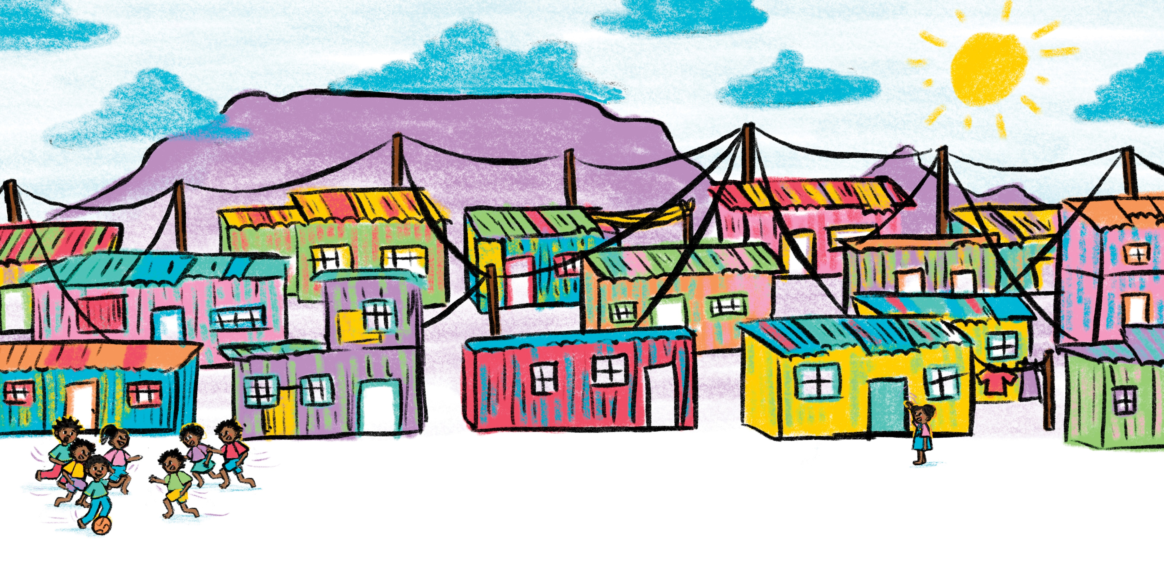
“塔博快来。妈妈饭快做好了。”图米喊道。

Slide 6
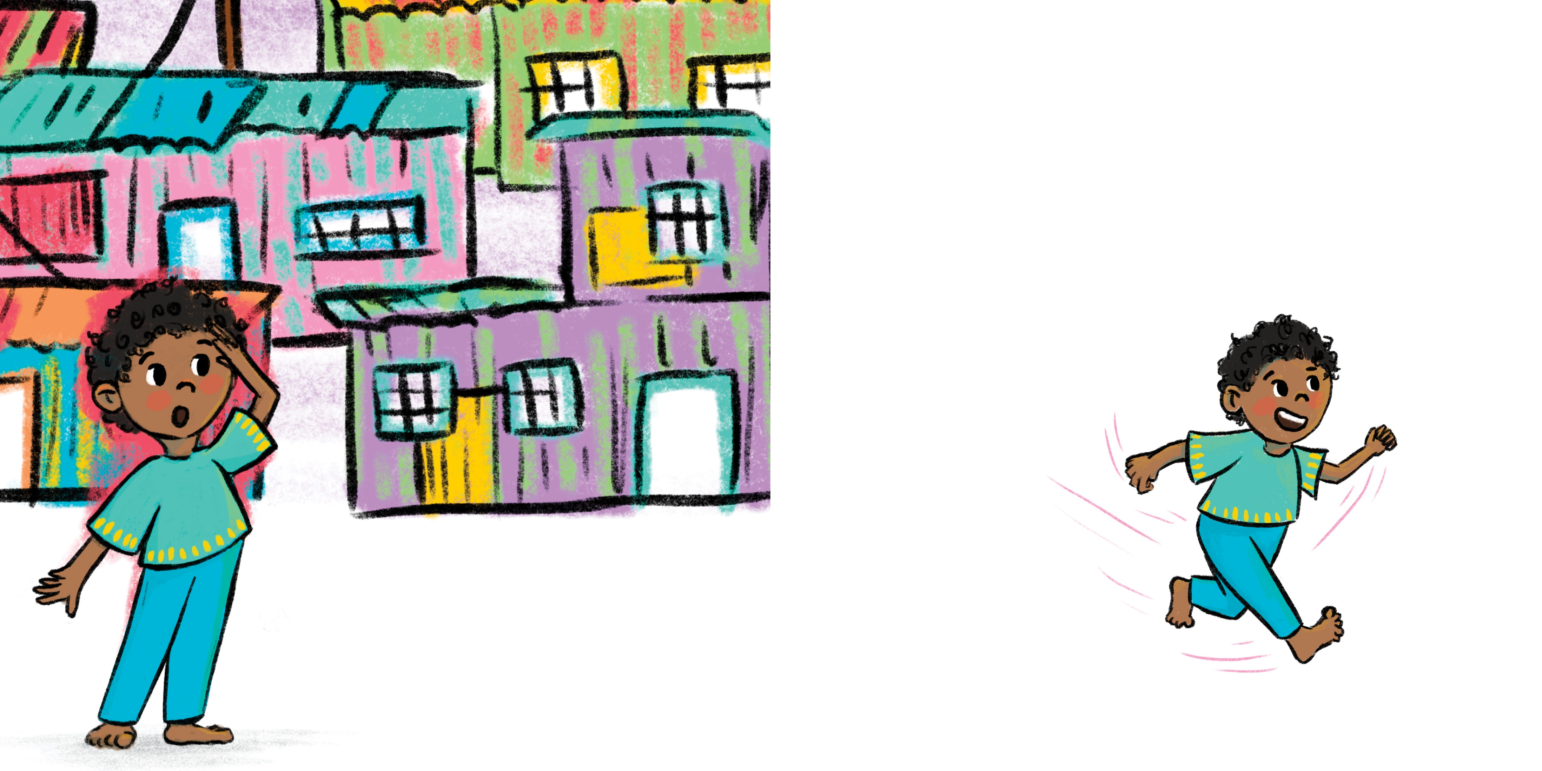
“你去哪儿，塔博？”

Slide 7
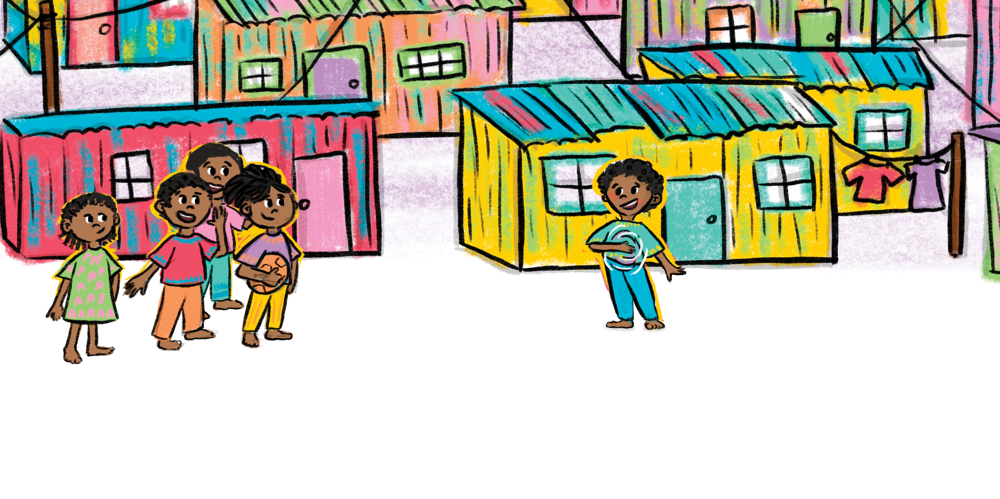
塔博的朋友们不明白为什么塔博选择去吃午餐，而不是继续游戏，但塔博有一个秘密。
妈妈的午餐很特别。

Slide 8
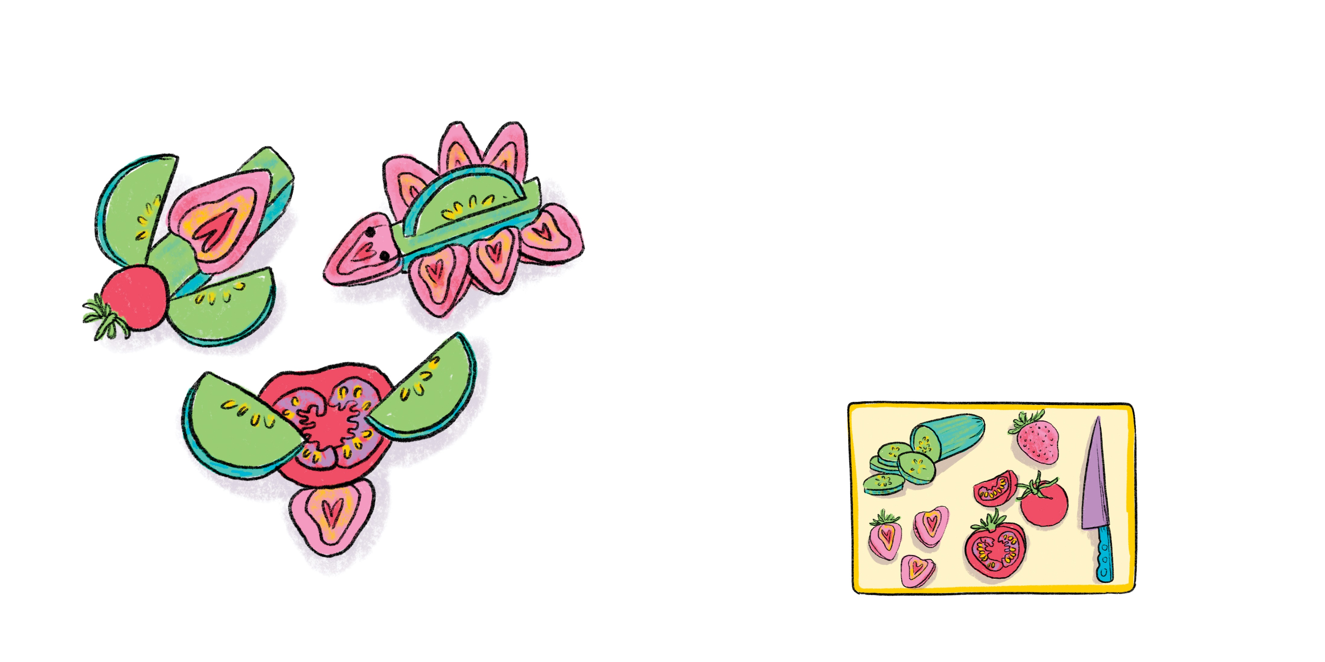
周一，妈妈把食物摆成扭来扭去的小虫子，图米被吓得尖叫起来。
“呃呃呃呃！”
但其实是美味的水果和蔬菜，一点儿也不可怕。

Slide 9
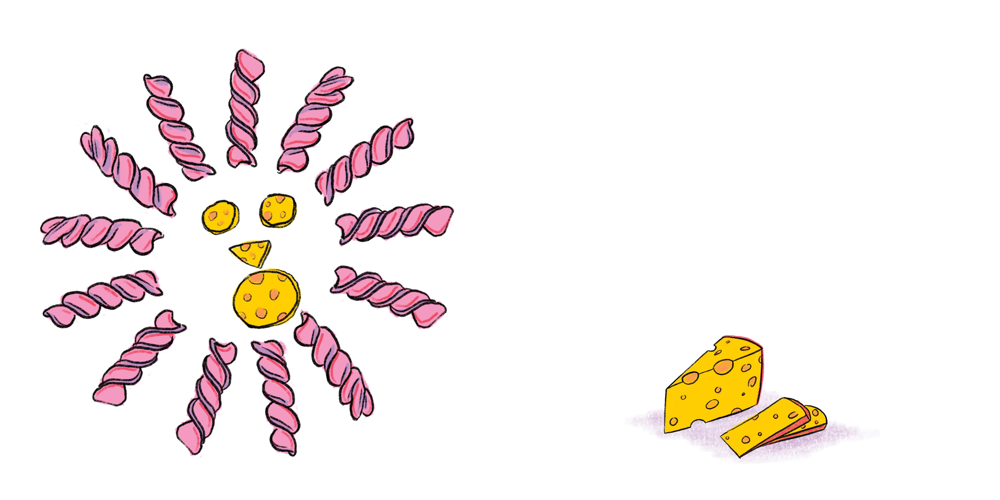
周二，妈妈做了一头狮子，它的咆哮声是如此巨大，整栋楼都在颤抖。
“嗷呜！”
但其实是美味的意大利面和奶酪。

Slide 10
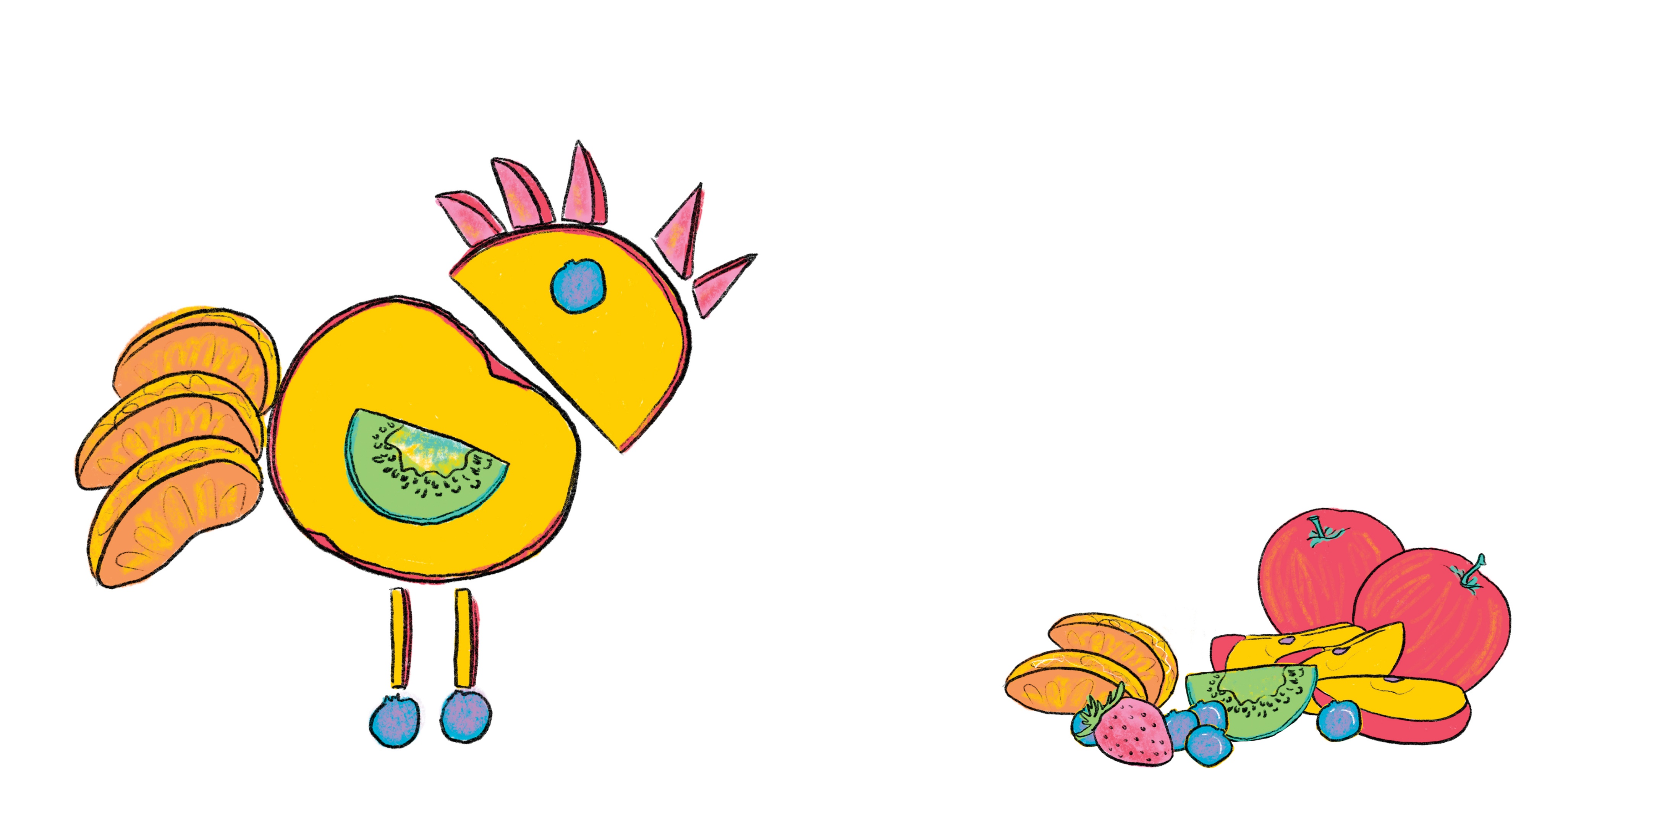
周三，妈妈做了一只公鸡，叫醒了整条街。
“咯咯咯，咯咯咯！”
但其实是一盘多汁的水果。

Slide 11
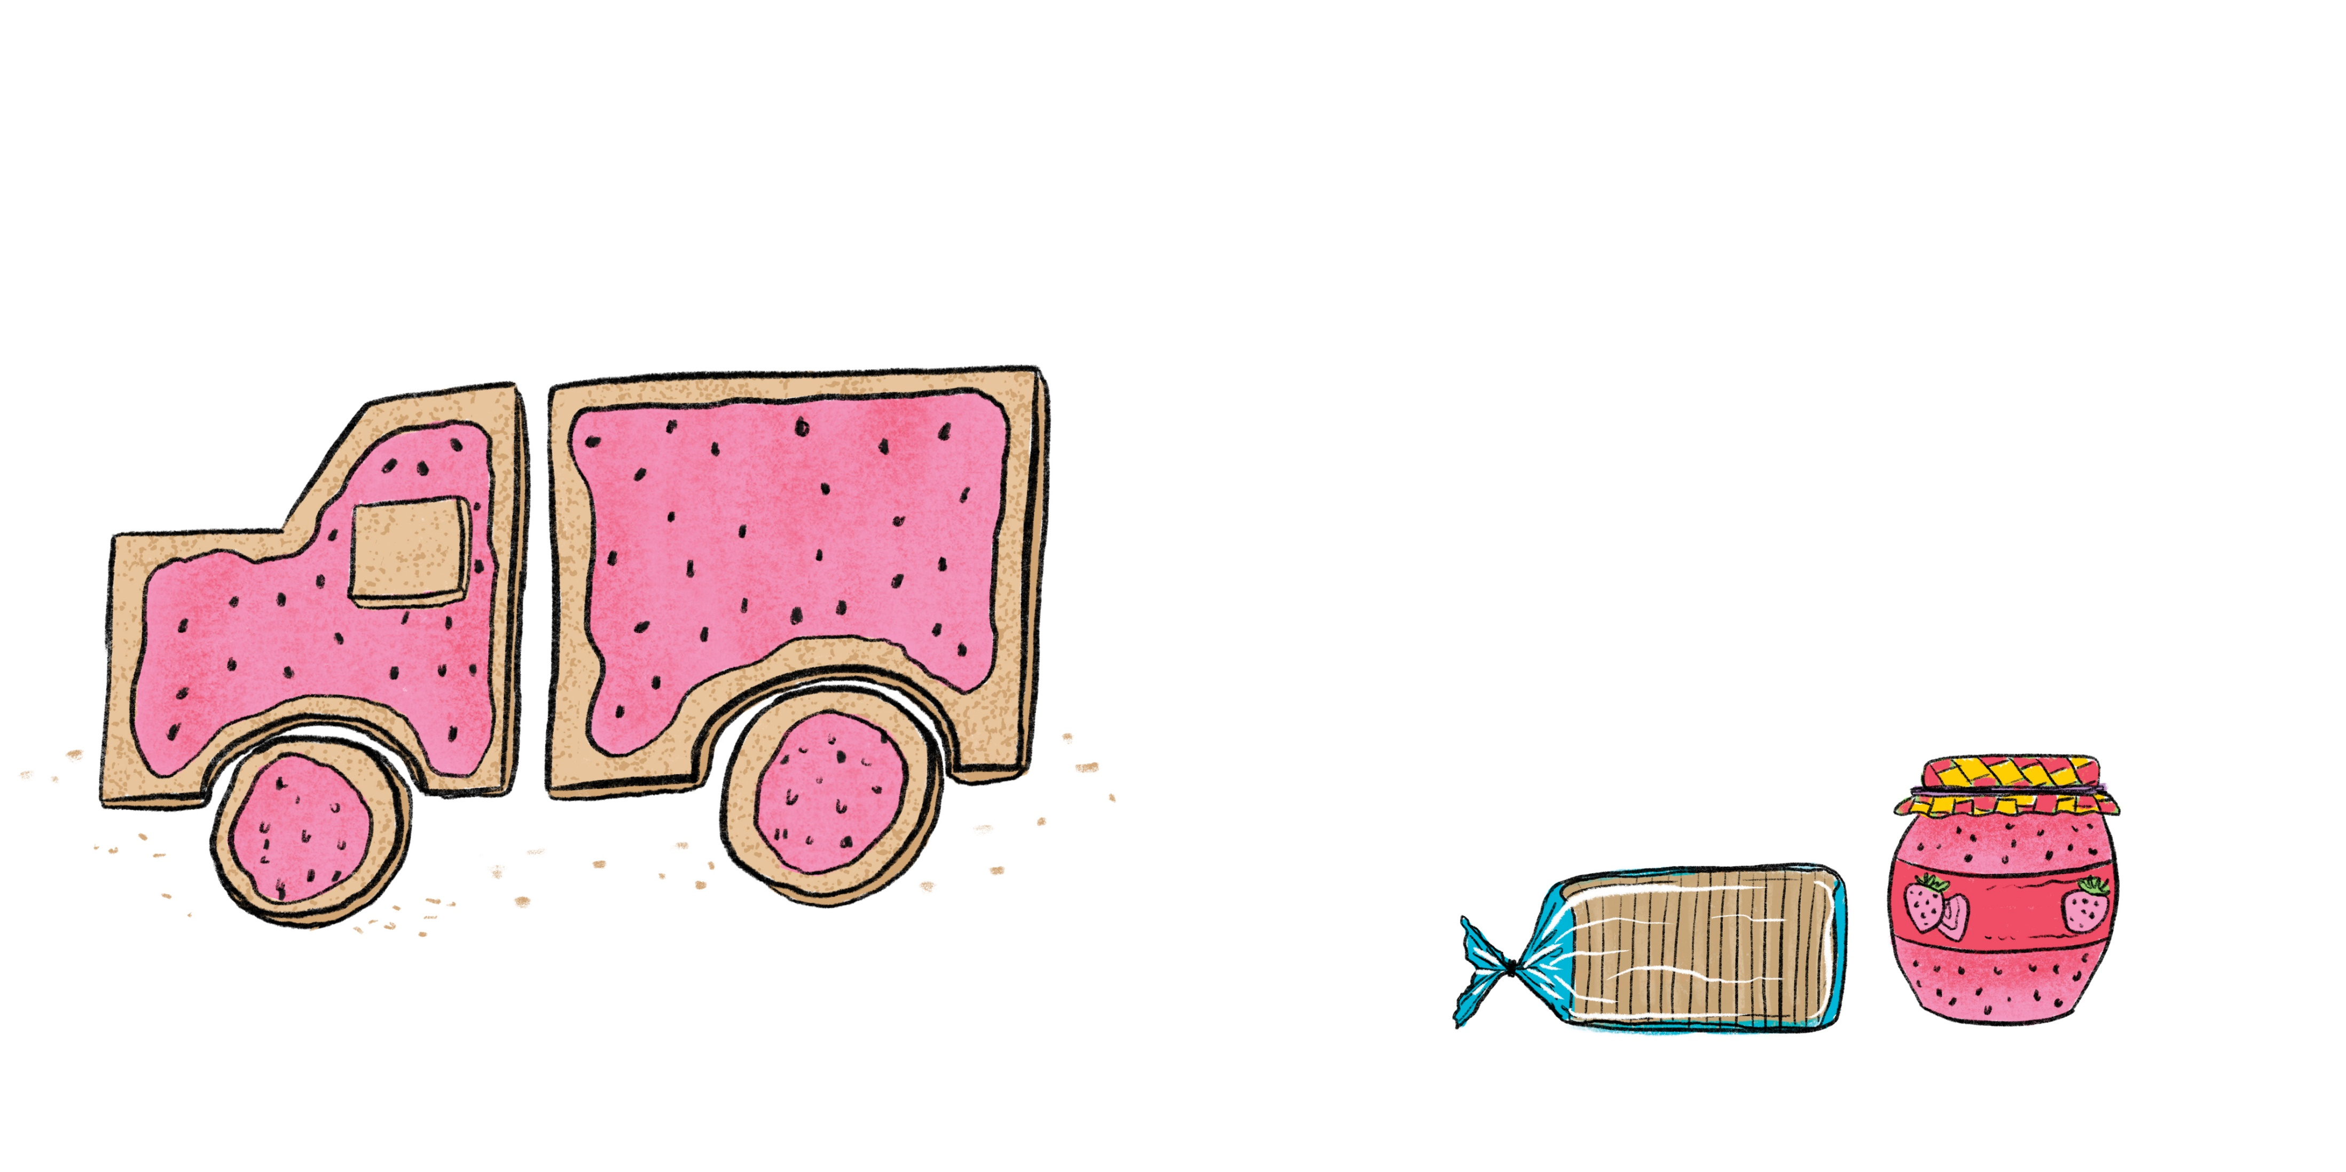
周四，妈妈做了一辆吵闹的卡车。
塔博和图米捂住耳朵。
“哒哒哒哒！”
但其实是一个甜草莓酱三明治。

Slide 12
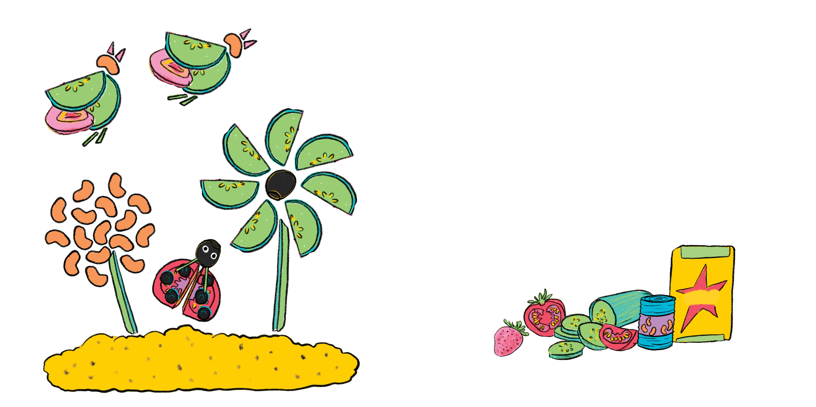
周五，妈妈做了一个漂亮的花园，里面有着鲜花、小鸟和瓢虫。
“嗡嗡嗡！”
但其实是健康的玉米粥、豆子和脆沙拉。

Slide 13
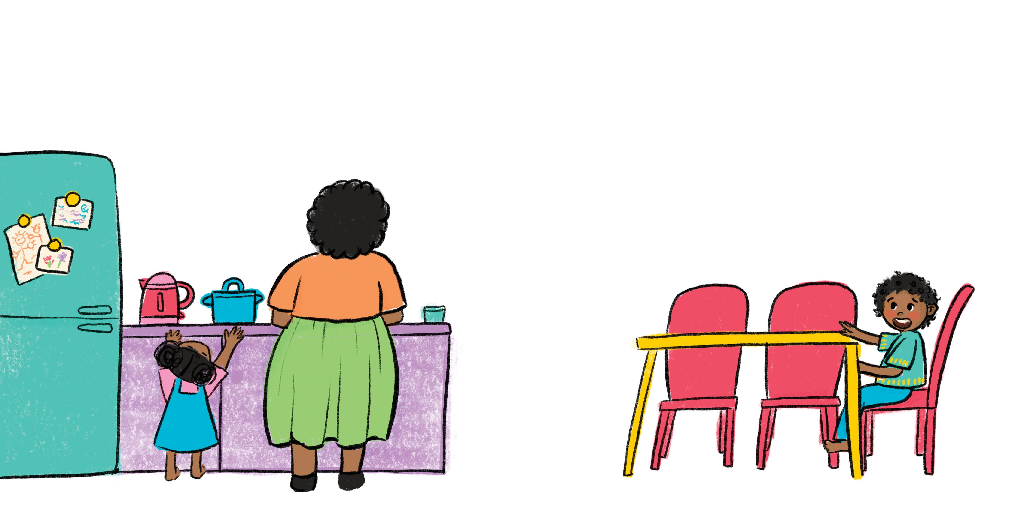
“妈，中午吃啥？”图米问。
“啊，老妈，”塔博说：“你今天做了什么大餐？”

Slide 14

塔博和图米等不及了。
他们的肚子在咕咕叫。
终于，妈妈把饭做好了。
“这是什么，妈妈？”塔博舔着嘴唇问道。

Slide 15
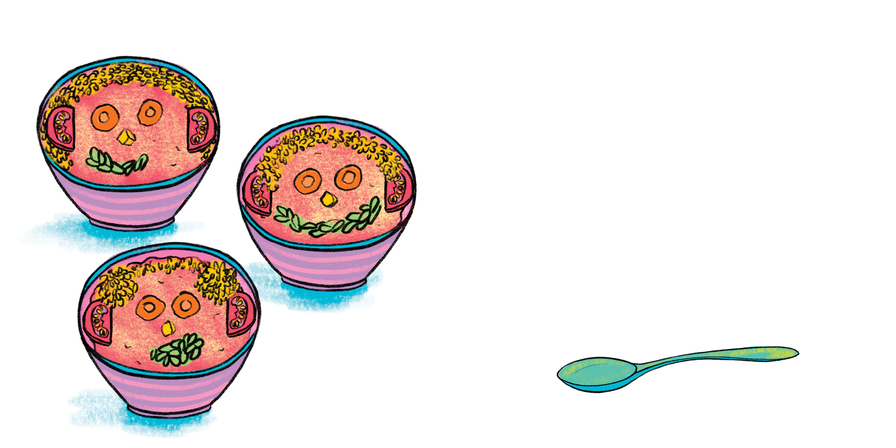
是塔博，图米和妈妈！
“是我们最爱的——炖菜和米饭。”
“谢谢你，妈妈！”

Slide 16
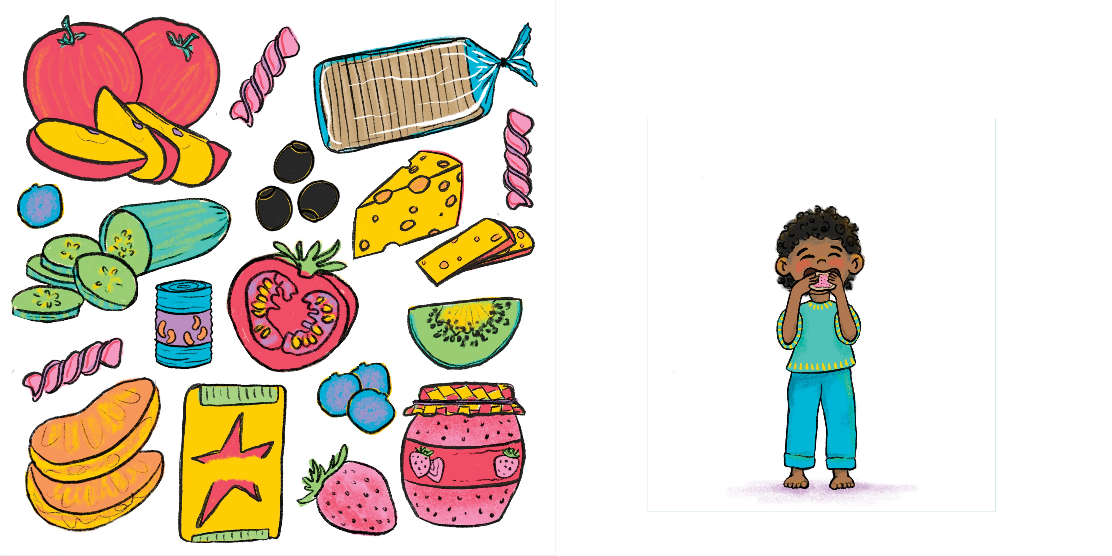
妈妈周日会做啥？

